Slide 1

上海交通大学学生创新中心
上海仪酷智能科技有限公司
机器人传感器

Slide 2
查看可用的GPIO控制器
终端输入：
ls /dev/gpiochip*
gpiozero 是一个高级库，它使用起来非常简单，并且在底层它会自动调用当前系统最合适的后端库（例如 lgpio），这些后端库是专门为新硬件和新操作系统设计的。
pip install gpiozero
pip install lgpio
pip install smbus2

Slide 3
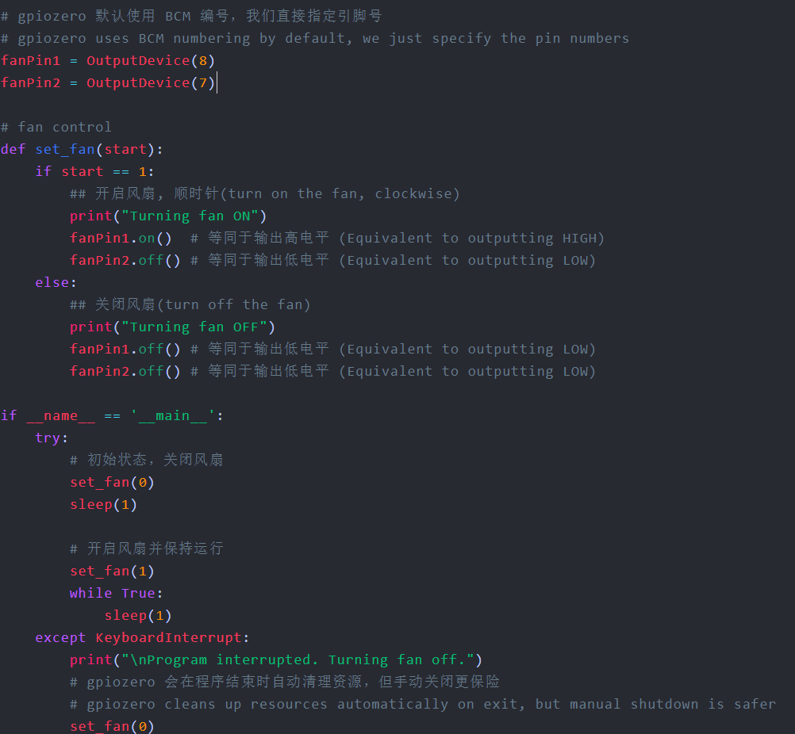
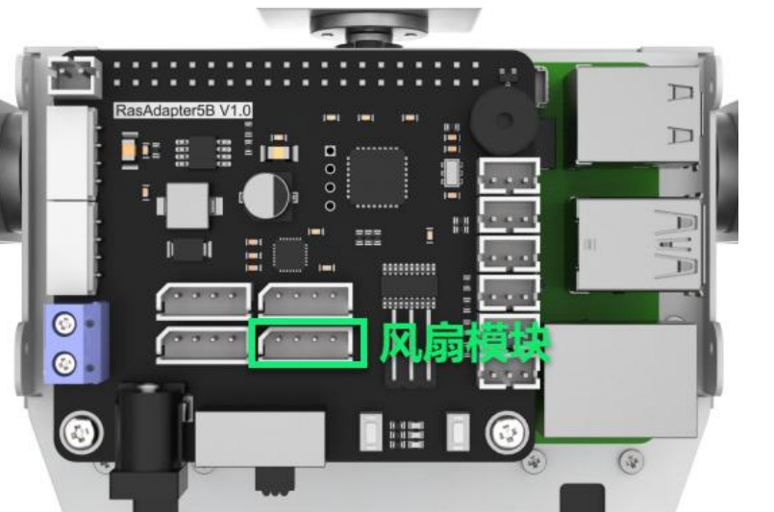
风扇模块实验
准备一个风扇模块，并通过4PIN线将其连接至树莓派扩展板上的GPIO7、8。

Slide 4
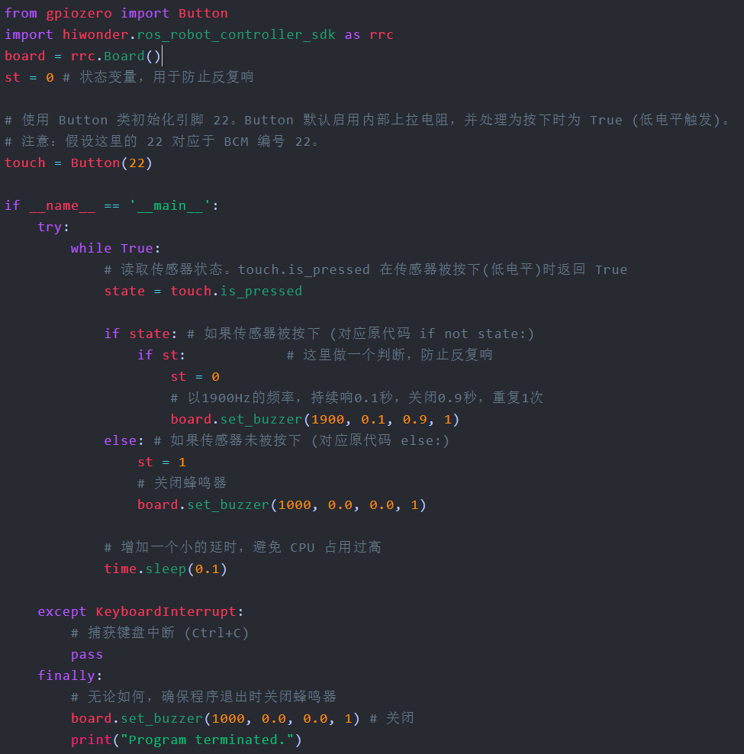
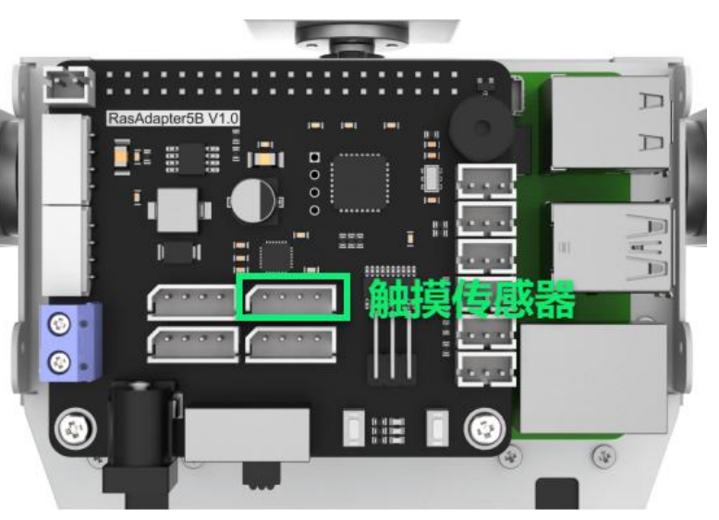
触摸传感器
准备一个触摸传感器，并通过4PIN线将其连接
至树莓派扩展板上的GPI02122接口

Slide 5
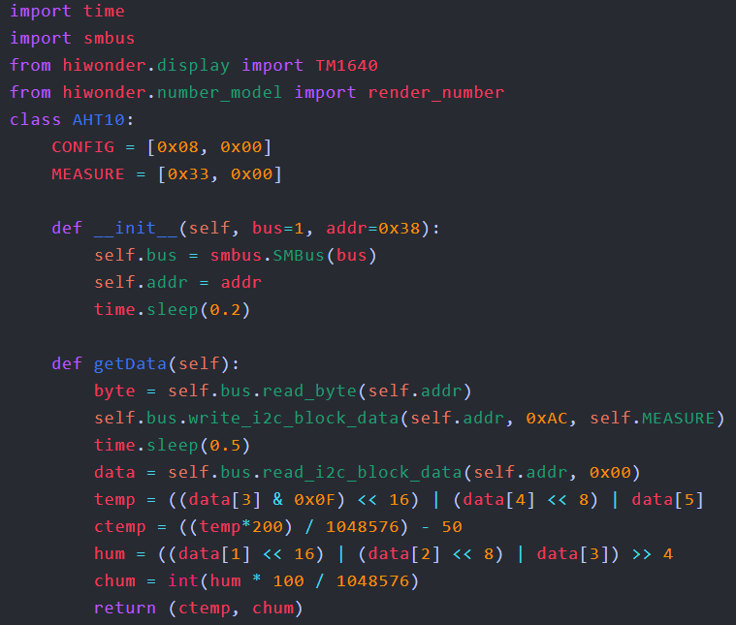
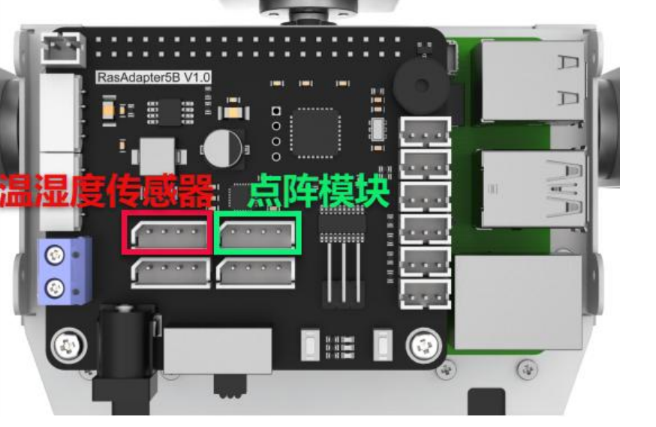
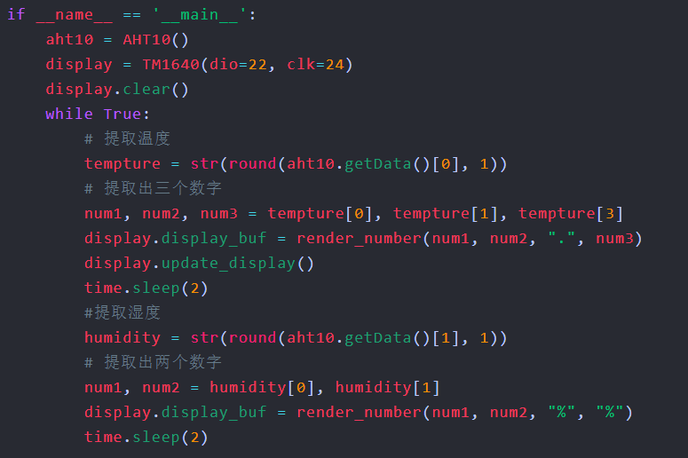
温度传感器
准备一个温度传感器，并通过4PIN线将其连接至树莓派扩展板上的任意一个IIC接口。

Slide 6
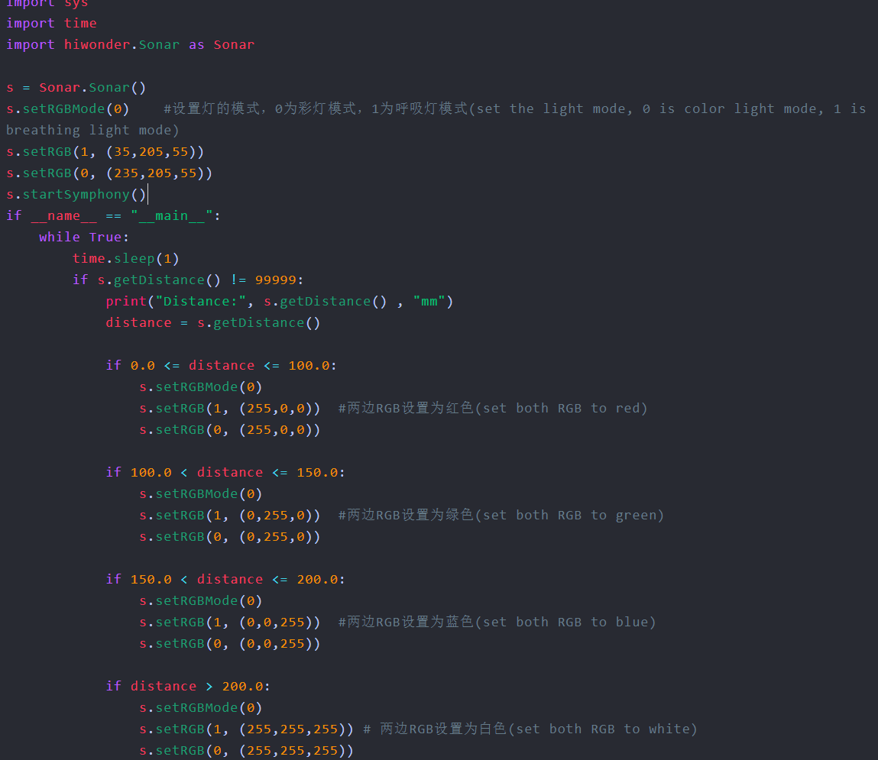
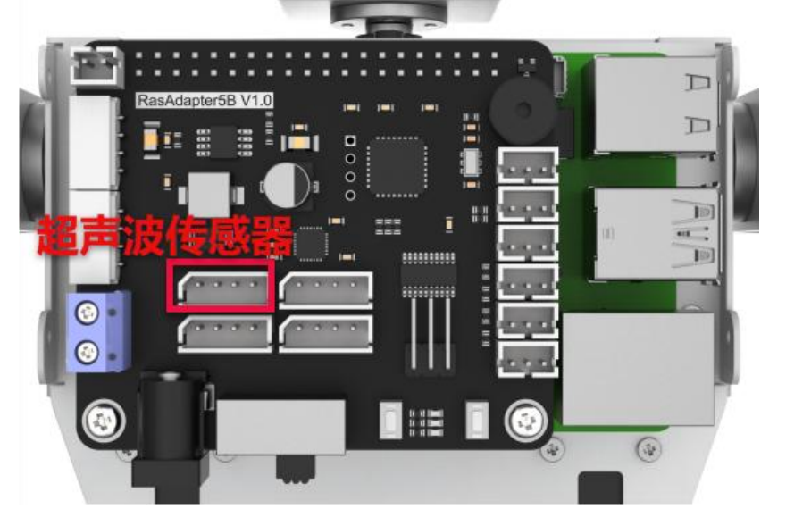
超声波传感器实验
准备一个超声波传感器，并通过4PIN线将其连接至树莓派扩展板上的任意一个IIC接口。

Slide 7
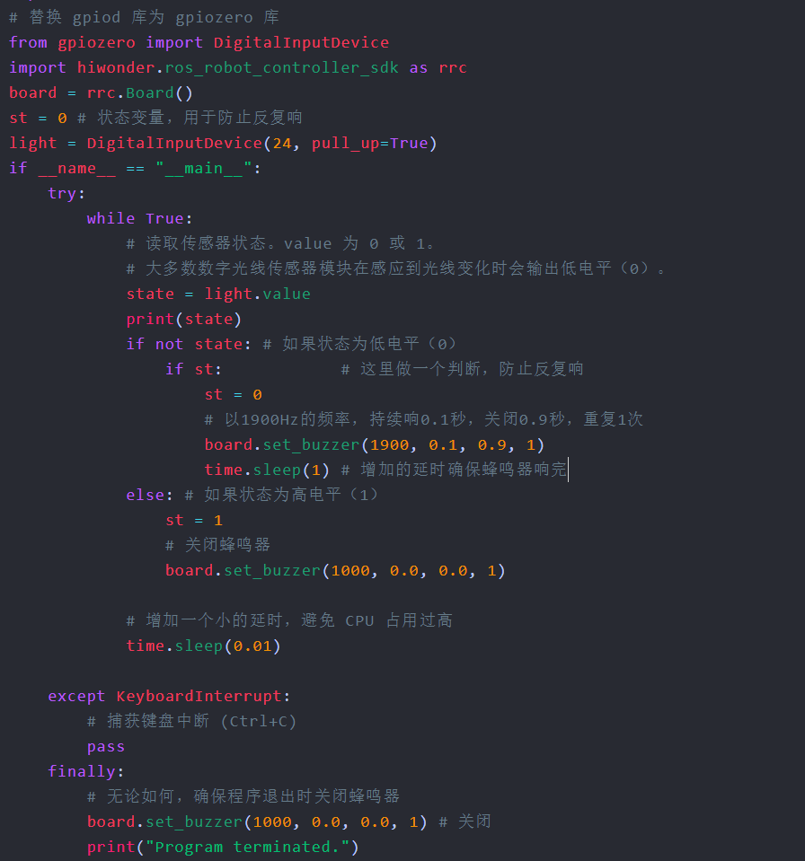
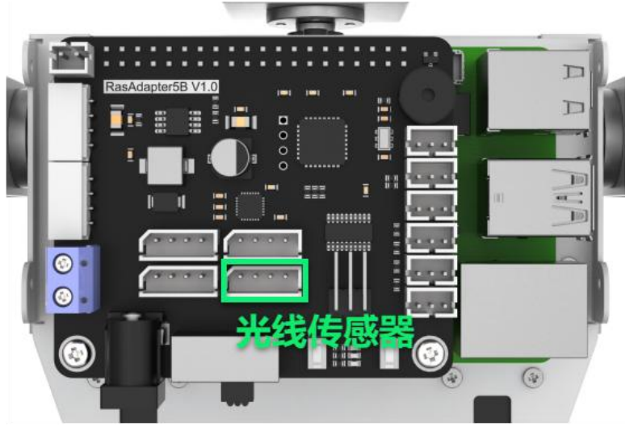
光线传感器实验
准备一个光线传感器模块，并通过4PIN线将其连接至树莓派扩展板上的GPIO22、24。

Slide 8
练习
1. 运行本节课程代码。
2. 提出三个任何与本节内容相关的问题，并自行回答。
3.将代码和问题回答推送到github。

Slide 9
5
机器人传感器
第5课 完

